Slide 1




IzyMarket
Integrantes: Jocelyn Navarro
Cesar Negrete

Slide 2


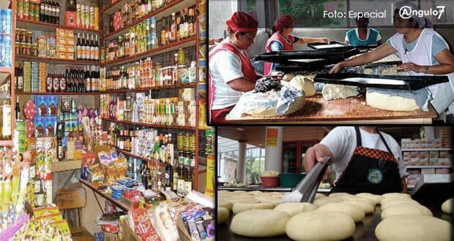
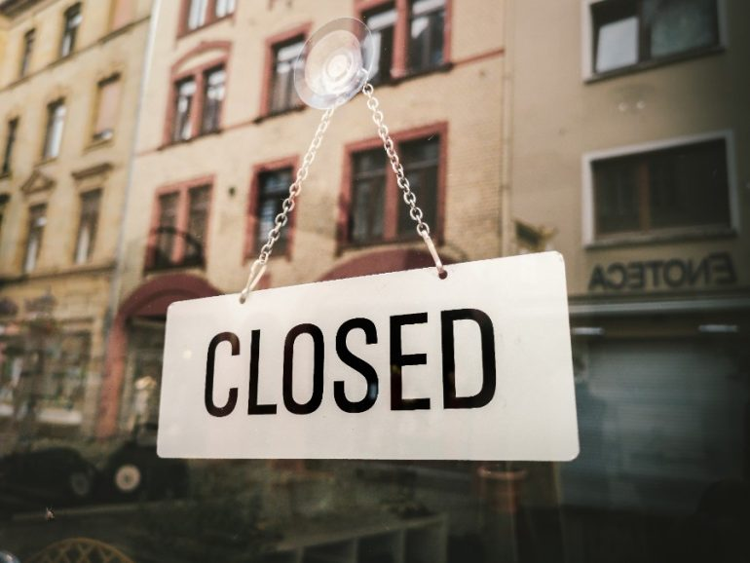

Problematica
Nuestro proyecto tiene como objetivo abordar la falta de digitalización de los microempresarios.

Slide 3

Propuesta
Ofrecemos un software fácil de usar para ayudar a los microempresarios.

Slide 4

Objetivos
General
Especifico
Seguridad
Intuitivo
Etiquetas
Llamativo
Contacto
Filtro

Slide 5
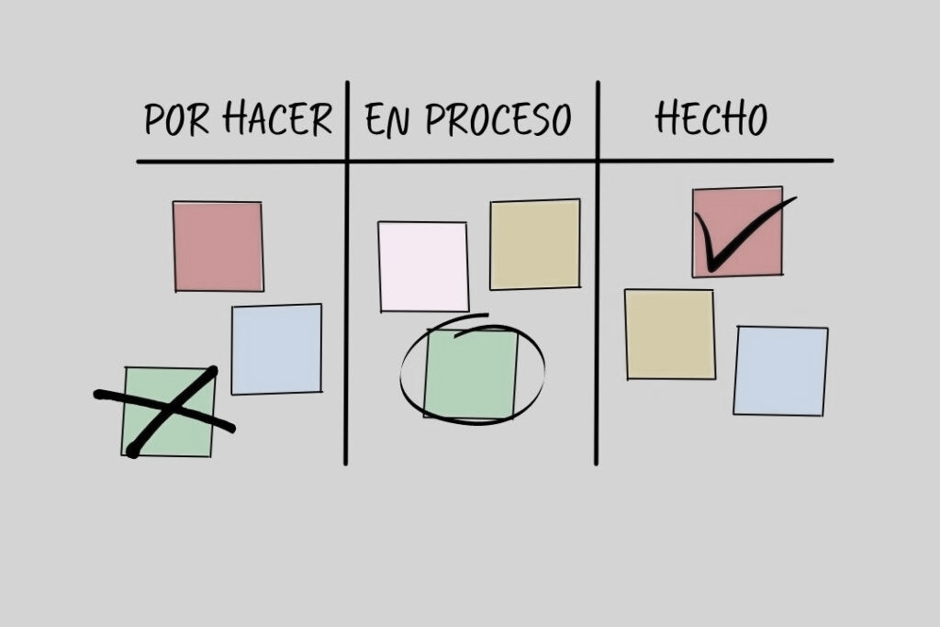
Metodologia
Usaremos Kanban y Trello para gestionar tareas.

Slide 6
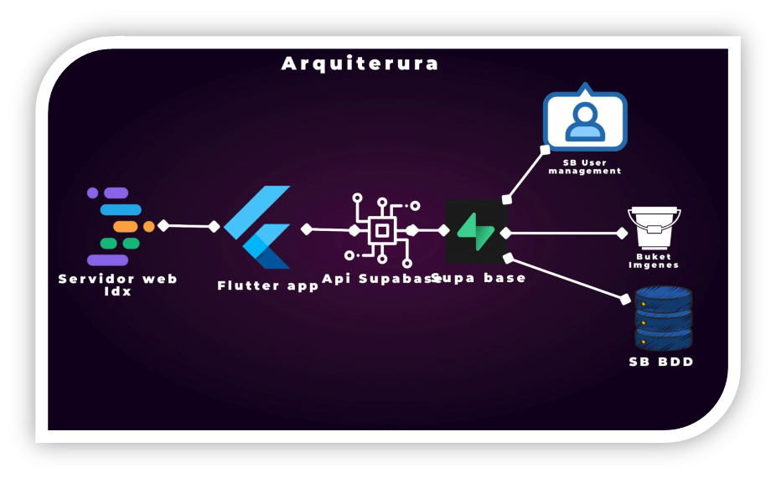
Arquitectura de la solución

Slide 7
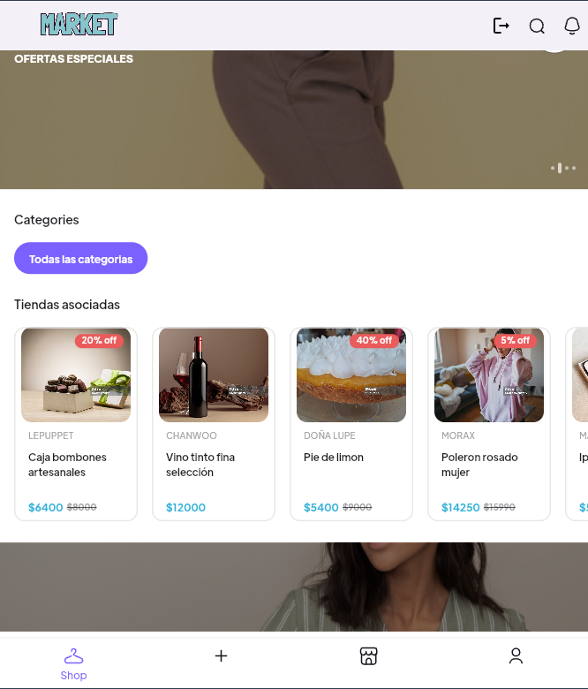
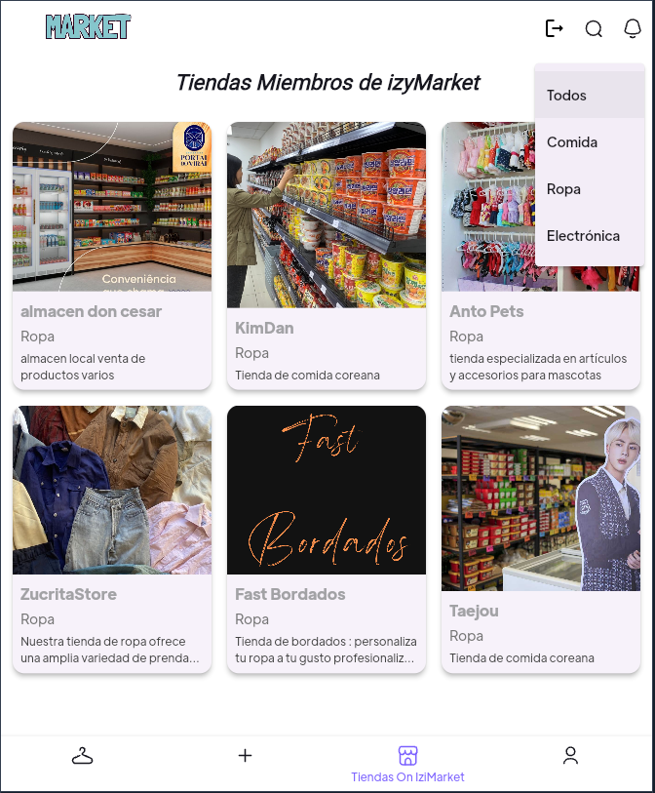
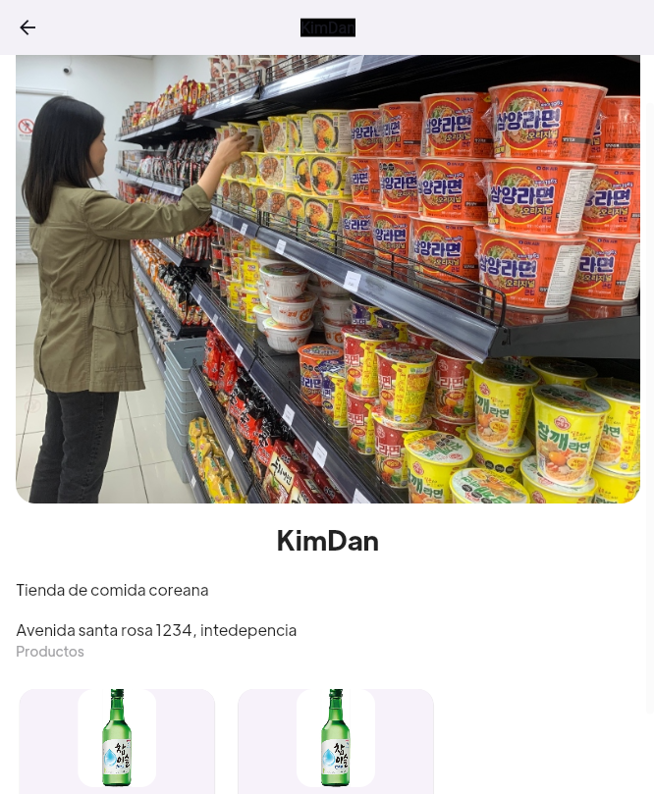
Solución
Desarrollamos software para microempresarios que les permite crear perfiles, registrar tiendas, entre otros.

Slide 8
Casos de uso
https://9000-idx-marketpleace-1730359069628.cluster-m7tpz3bmgjgoqrktlvd4ykrc2m.cloudworkstations.dev/?monospaceUid=724381

Slide 9

Conclusion

Slide 10

Gracias por su atención

